Slide 1





Plano de Estudos Completo: HTML5 do Zero ao Expert
Módulo 18
Módulo 19
Ferramentas Modernas
Security Headers
Módulos 18-20: Ferramentas Modernas, Security Headers, Projeto Final
Módulo 20
Conclusão
Projeto Final
Torne-se um mestre HTML5
Professor: Sandro Pereira
2025

Slide 2
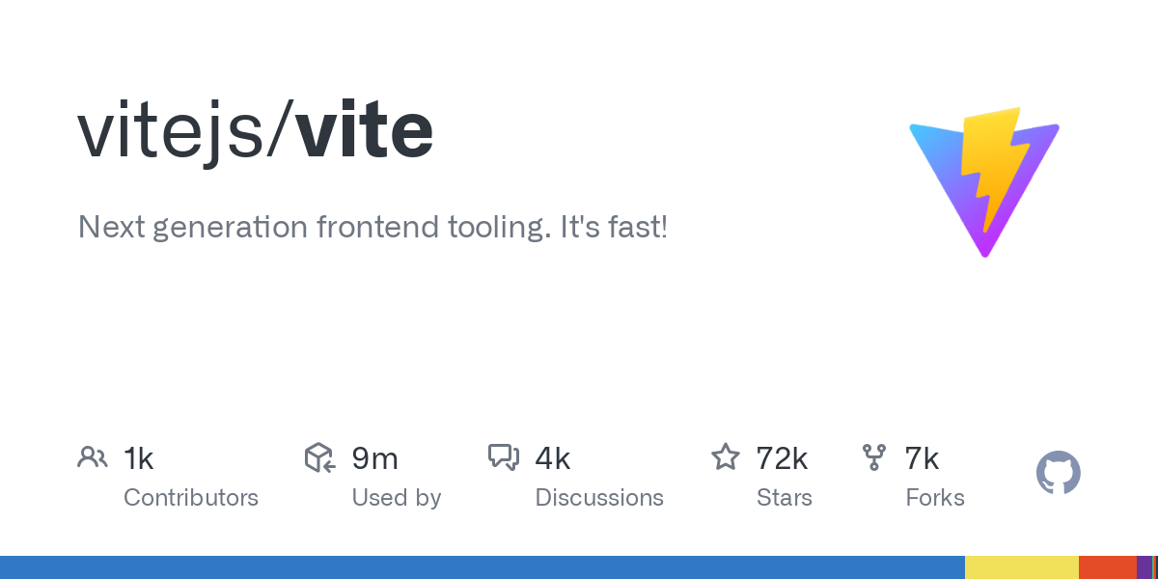






MÓDULO 18 – FERRAMENTAS MODERNAS
Aumentando produtividade com ferramentas atuais
Objetivo
Aprender a usar ferramentas modernas para aumentar produtividade no desenvolvimento HTML
Tópicos Principais
Emmet avançado: ul>li*5>a[href="#"]{Item $}
Pug (motor de templates) – hello world
Markdown → HTML (GitHub)
Vite / Parcel para processar HTML parcial
Ferramentas modernas reduzem o trabalho repetitivo e permitem focar na lógica do projeto
2 aulas

Slide 3
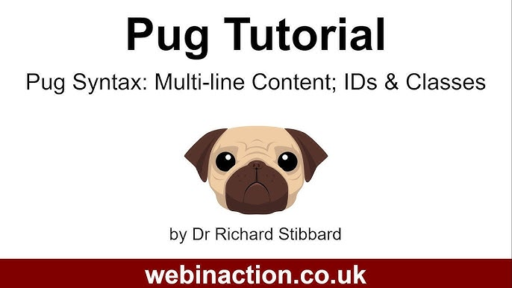


Ferramentas de Produtividade
Emmet Avançado
Abreviações para gerar HTML rapidamente
ul>li*5>a[href="#"]{Item $}
nav>ul>li*3>a{Link $}
Pug (Jade)
Motor de templates com sintaxe limpa
// Pug doctype html html(lang="pt-PT") head title Meu Site body h1 Olá Mundo
Markdown → HTML
Escreva conteúdo simples, converta para HTML
# Título ## Subtítulo - Item 1 - Item 2
Vite / Parcel
Processadores modernos para HTML parcial
import header from './header.html' import footer from './footer.html'
Ferramentas modernas reduzem o trabalho repetitivo e permitem focar na lógica do projeto
Exercício Prático
Gerar 50 cards de produto com loop Emmet

Slide 4
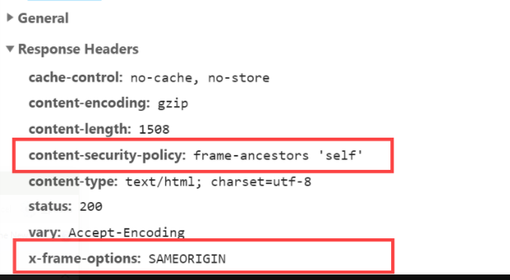


MÓDULO 19 – SECURITY HEADERS
Protegendo aplicações web com cabeçalhos de segurança
Objetivo
Aprender a implementar cabeçalhos de segurança para proteger aplicações web contra vulnerabilidades comuns
Tópicos Principais
Content-Security-Policy básica
X-Frame-Options para prevenção de clickjacking
Exercício: adicionar meta tag CSP que bloqueia inline scripts
Security headers são a primeira linha de defesa contra ataques como XSS e clickjacking
1 aula

Slide 5
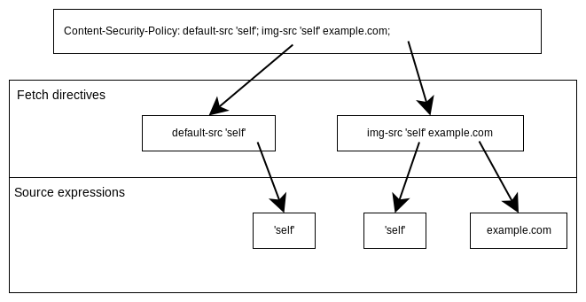
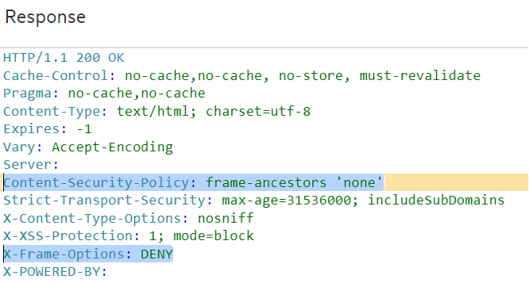
Cabeçalhos de Segurança
Content-Security-Policy
Controla recursos que o navegador pode carregar
http-equiv="Content-Security-Policy" content="default-src 'self'; script-src 'self'">
X-Frame-Options
Protege contra ataques de clickjacking
http-equiv="X-Frame-Options" content="DENY">
Outros Headers Importantes
X-Content-Type-Options, Referrer-Policy
X-Content-Type-Options: nosniff Referrer-Policy: strict-origin-when-cross-origin
Exercício Prático
Adicionar meta tag CSP que bloqueia inline scripts
Security headers são a primeira linha de defesa contra ataques como XSS e clickjacking

Slide 6
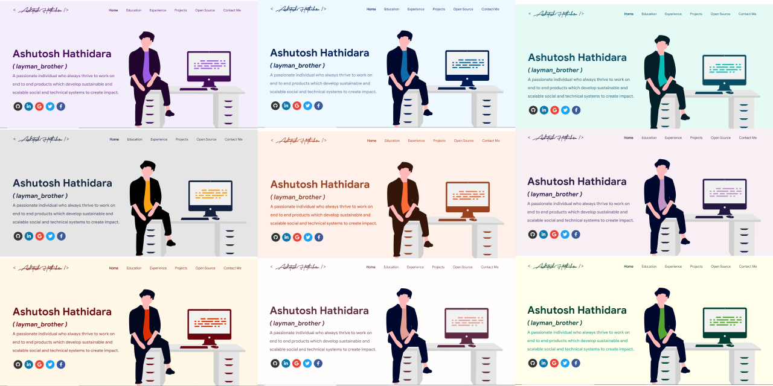




MÓDULO 20 – PROJECTO FINAL & PORTFÓLIO
Aplicando todos os conhecimentos adquiridos
Objetivo
Criar um projeto completo que demonstre todos os conhecimentos HTML5 adquiridos durante o curso
Tópicos Principais
Brief: "Agência de Viagens Portugal" (5 páginas)
Requisitos: 100% semântico, formulário, galeria offline
Deploy: GitHub Pages ou Netlify
Apresentação 5 min em sala
Este projeto final será o seu portfólio para demonstrar competências HTML5 a futuros empregadores
3 aulas

Slide 7
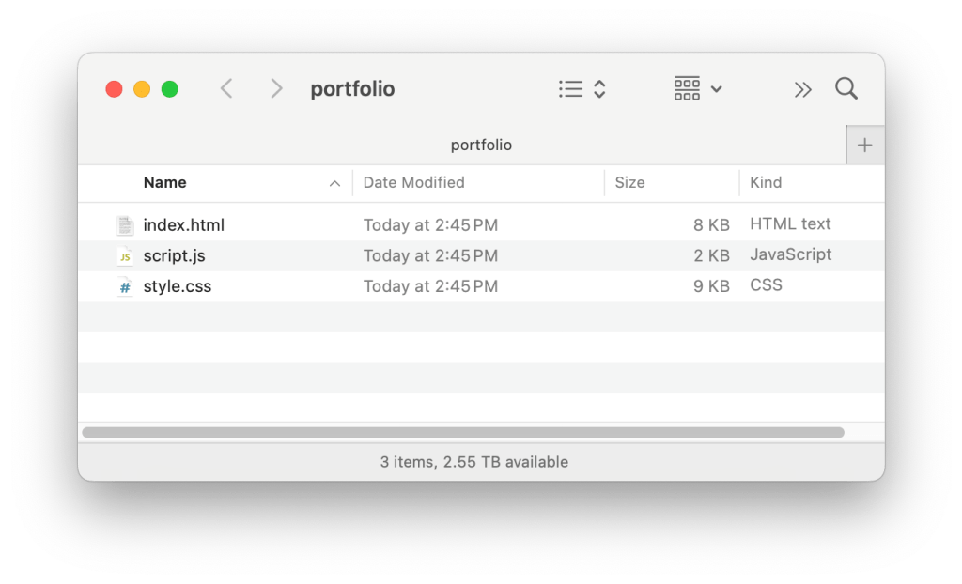

Requisitos do Projeto
Brief
"Agência de Viagens Portugal" (5 páginas)
Requisitos Obrigatórios
100% semântico com tags HTML5
Formulário de contacto com validação nativa
Galeria offline com Service Worker
JSON-LD + OG + favicon
0 erros W3C
Acessível via teclado & screen reader
Deploy
GitHub Pages ou Netlify
Apresentação
Este projeto será o seu portfólio para demonstrar competências HTML5 a futuros empregadores
5 minutos em sala

Slide 8
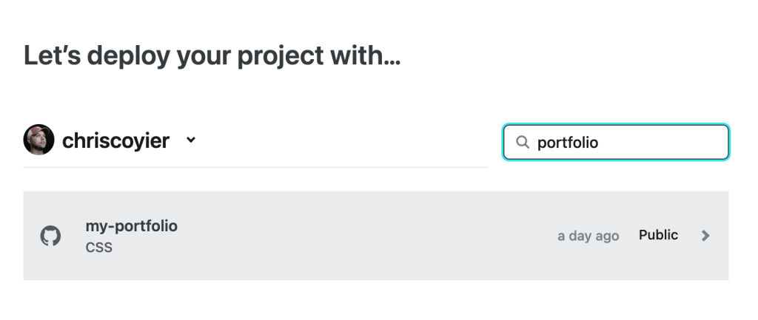
Fases do Projeto
1
Planeamento
Estruturação do site e definição de 5 páginas
2
Desenvolvimento
HTML5 semântico para todas as páginas
3
Formulário
Contacto com validação nativa
4
Galeria
Funcionalidade offline com Service Worker
5
SEO e Acessibilidade
Microdados, meta tags e navegação por teclado
Este projeto será o seu portfólio para demonstrar competências HTML5 a futuros empregadores
6
Validação
0 erros no W3C Validator
7
Deploy
GitHub Pages ou Netlify + apresentação

Slide 9





RESUMO DOS MÓDULOS 18-20
Módulo 18
Módulo 19
Módulo 20
Emmet avançado para produtividade
Content-Security-Policy básica
Projeto completo: Agência de Viagens
Pug e Markdown para templates
X-Frame-Options para segurança
Aplicação de todos os conhecimentos
Vite/Parcel para HTML parcial
Proteção contra ataques comuns
Deploy e apresentação
Conclusão
Parabéns! Você completou o curso e está pronto para se tornar um Mestre do HTML5. Com os conhecimentos adquiridos, você pode criar aplicações web modernas, acessíveis e bem estruturadas.

